Slide 1
وزارة التعليم العالي والبحث العلمي
جامعة بغداد
كلية الادارة والاقتصاد
قسم ادارة الاعمال
محاضرة في ادارة التسويق
analyzing consumer markets
تحليل اسواق المستهلك
مقدمة الى الدكتور سعدون حمود جثير
كجزء من متطلبات مادة ادارة التسويق
إعداد طلبة الماجستير :
علي محمد صالح
فاطمة باسم فاضل
زينة إبراهيم جعفر
ماجستير أدارة أعمال/ كورس أول

Slide 15
المستهلكين باختبار منتج دون معرفة علامته التجارية ، بينما تعرف مجموعة أخرى هذه العلامة. وعلى يتكون لدى المجموعات اراء مختلفة، على الرغم من استهلاكها لنفس المنتج يجب أن يكون الأمر كذلك أن المعتقدات التجارية والمنتج الخاصة بهم التي تم إنشاؤها بأي وسيلة (التجارب السابقة ، النشاط التسويقي للعلامة التجارية ) قد غيرت بطريقة ما تصوراتهم عن المنتج.
الاحتفاظ الانتقائي Selective retention
لا يتذكر معظمنا الكثير من المعلومات التي نتعرض لها ، لكننا نحتفظ بالمعلومات التي تدعم مواقفنا ومعتقداتنا. بسبب الاحتفاظ الانتقائي ، من المحتمل أن نتذكر نقاطًا جيدة حول منتج نحبه ونغفل عن النقاط الجيدة حول المنتجات المنافسة. يعمل الاحتفاظ الانتقائي مرة أخرى لصالح العلامات التجارية القوية. كما يشرح سبب حاجة المسوقين إلى استخدام التكرار للتأكد من عدم إغفال رسالتهم.
الادراك لا شعوري (خفي) Subliminal perception
يوجد اطرق كثيرة لإرسال الرسائل الخفية إلى العقول الباطنية للجمهور، فيمكن أن تكون الرسائل موجودة على صور إعلانية وتكون آنذاك على شكل رسوم مدمجة تثير الغرائز أو أسماء لماركات تجارية معينة مخفية في مجمل الصورة. وقد تكون الرسائل المخفية موجودة على كاسيتات غنائية وهنا تكون الرسائل عبارة عن مقاطع صوتية ترسل من خلال زمن قصير جدا غير قابل للتمييز وفق الوعي العادي وهذه الرسائل عبارة عن جمل تدعو إلى شيء ما سياسي أو اقتصادي.
التعلم Learning
وعندما نعمل، نتعلم. إن التعلم يحفز التغيرات في سلوكنا الناشئة عن التجربة. يتم تعلم معظم السلوك البشري، يعتقد أن التعلم يتم من خلال تفاعل المحفزات والإشارات والاستجابات والتعزيز. هناك نهجان رائعان في التعامل مع التعليم، التعلم الاستجابي والتعلم الاجرائي إن الدافع عبارة عن حافز داخلي قوي. الإشارات هي عبارة عن منبهات بسيطة تحدد متى وأين وكيف يستجيب الشخص. افترض أنك اشتريت كمبيوتر من HP. إذا كانت تجربتك مفيدة، فسيتم تعزيز استجابتك لأجهزة الكمبيوتر وHP بشكل

Slide 16
إيجابي. في وقت لاحق، عندما ترغب في شراء طابعة، قد تفترض أنه نظرًا لأن HP تصنع أجهزة كمبيوتر جيدة، فإنها تصنع أيضًا طابعات جيدة.
يمكن لشركة جديدة أن تدخل السوق من خلال عمل نفس الدوافع التي يستخدمها المتنافسين ومن خلال تقديم إشارات مماثلة، لأن المشترين من المحتمل أن ينقلا الولاء إلى علامات تجارية مماثلة (التعميم). أو قد تصمم الشركة علامتها التجارية بحيث تحث على مجموعة مختلفة من الحوافز وتقدم حوافز قوية للتمييز.
الذاكرة Memory
يمكن أن تنتهي في ذاكرتنا جميع المعلومات والخبرات التي نواجهها أثناء مرورنا بالحياة على الامد الطويل. يميز علماء النفس المعرفي بين الذاكرة قصيرة المدى (STM) - مستودع مؤقت ومحدود للمعلومات - والذاكرة طويلة المدى (LTM) - مستودع دائم وغير محدود بشكل أساسي. تفترض معظم اراء على نطاق واسع حول بنية الذاكرة طويلة المدى أننا نشكل نوعًا من النموذج الترابطي. يمكننا التفكير في معرفة العلامة التجارية للمستهلك في الذاكرة مع مجموعة متنوعة من الارتباطات . ستكون قوة هذه الروابط وتنظيمها محددات مهمة للمعلومات التي يمكننا تذكرها عن العلامة التجارية. تتكون روابط العلامات التجارية من جميع الأفكار والمشاعر والتصورات والصور والتجارب والمعتقدات والمواقف المتعلقة بالعلامة التجارية وما إلى ذلك والتي تصبح مرتبطة بالعلامة التجارية.
عمليات الذاكرة Memory processes
الذاكرة هي عملية مهمة للغاية لأننا لا نتذكر المعلومات والأحداث بشكل كامل ودقيق. غالبًا ما نتذكر اجزاء من الاحداث ونكمل الباقي بناءً على أي شيء آخر نعرفه. تشير عملية الذاكرة كيفية وصول المعلومات إلى الذاكرة والمكان الذي يتم فيه الوصول إليها. تعتمد قوة الارتباط للاحداث على مقدار معالجتنا للمعلومات ومقدار ما نفكر فيه وبأي طريقة. بشكل عام ، كلما زاد اهتمامنا وتركيزنا بالمعلومات ستكون الارتباطات الناتجة في الذاكرة أقوى. عندما يفكر المستهلك بنشاط في أهمية معلومات المنتجات أو الخدمات ويشرح لها، تنشأ روابط أقوى في الذاكرة. ومن الأسهل أيضاً أن ينشئ المستهلكين ارتباطاً بالمعلومات الجديدة. إن

Slide 19
معالجة المعلومات التسلسل الهرمي للتأثيرات إلى أن الحافز تتم معالجته أولاً في مستواه الأساسي ثم على مستويات مجردة. من المتوقع أن يستخدم المستهلكين مواردهم المعرفية في تكوين المعتقدات (المكون المعرفي) حول صفات المنتج ، والتي بدورها قد تؤدي إلى تطوير شعور أو موقف عام (مكون عاطفي) بمعنى الإعجاب او كره المنتج. من المتوقع أن يكون المستهلكون الذين لديهم موقف إيجابي تجاه منتج ما أكثر استعدادًا لشرائه (مكون السلوكي) من المستهلكين الذين لديهم موقف أقل إيجابية تجاه نفس المنتج.
تتمثل الآثار التسويقية المباشرة لمنظور معالجة المعلومات في أنه من أجل بيع منتجاتهم وخدماتهم ، يجب على المسوقين عرض معلومات بخصوص منتجاتهم للمستهلكين. يُفترض أن يستخدم المستهلكين المعلومات بتمعن لغرض استكمال خمسة أنشطة منا اجل صنع القرار تشمل
التعرف على المشكلة ، والبحث عن المعلومات ، والتقييم البديل ، والاختيار ، وتقييم ما بعد الشراء ، حيث يرتبط التعرف على المشكلة والبحث عن المعلومات بالمكون المعرفي ، والتقييم البديل يتعلق بالمكونات المعرفية والعاطفية ، والاختيار يتعلق بالمكون السلوكي ، وتقييم ما بعد الشراء يتعلق بالمكونات المعرفية والعاطفية.
المنظور العاطفي The emotional perspective
عكس منظور معالجة المعلومات يقترح المنظور العاطفي أن مشاعر المستهلك ، مثل الاستجابات العاطفية ، يجب أن تُدرج في تفسير اتخاذ قرارات المستهلك. يبحث المستهلك عن تجارب جديدة في هذا المجال.لا يتمثل الهدف الأساسي في تقييم العلاقات بين المواقف والمعتقدات والبيئة انما تنتج المشاعر عند تعرض المستهلكين لمحفزات معينة مفاجأة مثلاً قد تكون ناجمة عن هدية غير متوقعة. يكمل المنظور العاطفي منظور معالجة المعلومات حول سلوك المستهلك من خلال مراعاة الاستجابات العاطفية للمستهلكين مثل الاستجابات العاطفية المحتملة لتصور المنتجات والحكم عليها وتجارب الاستهلاك. لقد ثبت أن المشاعر المستهلك لها العديد من التأثيرات المهمة. يمكن للمشاعر الإيجابية أن تجعل المرء أكثر لطفًا وأكثر كرماً.على سبيل المثال قد يؤدي التعامل الغير جيد مع موظف في شركة خدمات إلى بعض ردود الفعل الداخلية السلبية التي تؤدي إلى شكاوى المستهلكين

Slide 20
المنظور الثقافي The cultural perspective
والمنظور الثقافي على مدى العقود الأخيرة، أصبح الباحثين في مجال الاستهلاك مهتمين بشكل متزايد بالجوانب الثقافية لسلوك المستهلك. ومن المنظور الثقافي، يُنظَر إلى التسويق باعتباره مرسلاً للقيمة يعمل في نفس الوقت على تكوين الثقافة. ثم يصبح التسويق وسيلة يتم من خلالها نقل المعاني الثقافية إلى السلع الاستهلاكية. الثقافة هي الكيفية الذي ينظر من خلالها المستهلكين إلى المنتجات ويحاولون فهم سلوكهم الشخصي وسلوك المستهلكين الآخرين. وبالتالي ينبغي أن يُنظَر إلى المنتجات باعتبارها رموزاً ــ وهي الأشياء التي تمثل المعتقدات والقواعد والقيم.
وجهات نظر متعدد المنظور
يمتلك المستهلكين امكانية محدودة لتلقي وتقييم واستخدام المعلومات في كثير من الأحيان ، لذلك لا يقوم المستهلكين في كثير من الأحيان بإجراء تقييمات مقارنة لمختلف العلامات التجارية بغرض الوصول إلى قرار مناسب ، كما هو مفترض مسبقًا في منظور معالجة المعلومات. نظرًا لأن قدرة المعالجة لدى المستهلكين محدودة ، لا يمكنهم معالجة كميات كبيرة من المعلومات فيما يتعلق بجميع مواقف الاختيار ، وبالتالي قد يسعون إلى توجيه استخدامهم للقدرات العقلية إلى المعلومات المتاحة بسهولة أكبر أو المعلومات التي يُعتقد أنها تقدم أكبر قيمة لكل وحدة موارد مستخدمة. يُظهر البحث أيضًا أن المستهلكين قد يفضلون المعتقدات التي تتوافق مع متطلباتهم . قد يبحث المستهلكون أحيانًا عن ارتباطات بسيطة بين المنتج والفوائد المتوقعة ، مما يعزز تفضيلاتهم المحددة أو يدعم استنتاجهم المفضل. بهذه الطريقة ، يكمل منظور السلوكي ومنظور معالجة المعلومات.
أيضًا ، تظل العلاقة بين المشاعر والإدراك مشكلة في علم النفس وسلوك المستهلك. يعتقد معظم الباحثين في مجال المستهلكين أننا الزبائن تقل مشاعرهم اتجاه الأشياء غير المهمة ، ولكن بشأن القيم والأهداف والنوايا والخطط وما إلى ذلك. نحن ندرك ونقيم ما يحدث في البيئة ويجب أن ترتبط هذه المعرفة بالقضايا الشخصية (مثل الرفاهية الشخصية) من أجل تاثير على المشاعر.

Slide 23
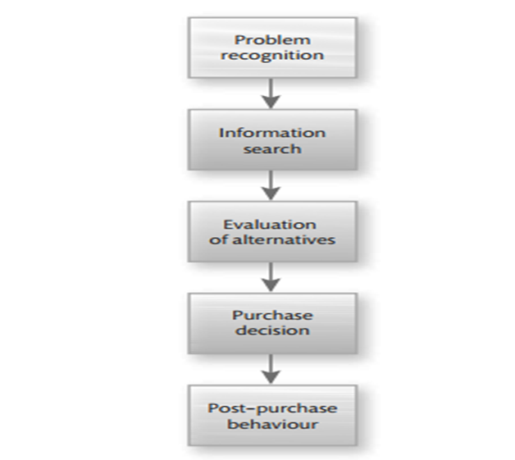

Slide 24
1- التعرف على المشكلة Problem recognition
تبدأ عملية الشراء عندما يتعرف المشتري على مشكلة أو حاجة ناتجة عن محفزات داخلية أو خارجية. محفز الداخلي هو احتياجات الشخص الطبيعية للناس مثل الطعام والشراب تكون دافعا لشراء ، أو يمكن إثارة حاجة من خلال محفز خارجي - قد يعجب الشخص بسيارة جاره الجديدة أو يرى إعلان تلفزيوني عن هاتف معين ، مما يثير الأفكار حول إمكانية الشراء. يحتاج المسوقين إلى تحديد الظروف التي تثير حاجة معينة من خلال جمع المعلومات من عدد من المستهلكين. يمكنهم بعد ذلك تطوير استراتيجيات التسويق التي تثير اهتمام المستهلك. خاصة بالنسبة لعمليات الشراء التقديرية مثل السلع الكمالية والعطلات وخيارات الترفيه قد يحتاج المسوقين إلى زيادة حافز المستهلك بحيث يأخذ الشراء المحتمل بعين الاعتبار.
البحث عن المعلومات Information search
أن المستهلكين غالبًا ما يبحثون عن كميات محدودة من المعلومات. أظهرت الدراسات أنه بالنسبة للسلع المعمرة ينظر نصف المستهلكين إلى متجر واحد فقط و 30% فقط ينظرون إلى أكثر من علامة تجارية واحدة للأجهزة. يمكننا التمييز بين مستويين من المشاركة في البحث. ويُسترعى انتباه متزايد إلى حالة البحث الأكثر اعتدالاً. في هذا المستوى يصبح الشخص ببساطة أكثر تقبلاً للمعلومات المتعلقة بالمنتج. في المستوى التالي ، قد يدخل الشخص بحثًا نشطًا عن المعلومات: البحث عن مواد القراءة ، والاتصال بالأصدقاء ، والاتصال بالإنترنت وزيارة المتاجر للتعرف على المنتج.
مصادر المعلومات nformation sources
مصادر المعلومات الرئيسية التي سيتحول إليها المستهلكون إلى أربع مجموعات:
الشخصية: العائلة والأصدقاء والجيران والمعارف.
تجارية: إعلان ، مواقع إلكترونية ، مندوبي مبيعات ، تجار ، تغليف ، شاشات عرض.
العامة: وسائل الإعلام ، منظمات تقييم المستهلك.
التجربة: المناولة والفحص واستخدام المنتج.
يختلف المقدار النسبي وتأثير هذه المصادر باختلاف فئة المنتج وخصائص المشتري. بشكل عام ، يتلقى المستهلك معظم المعلومات حول منتج ما من المصادر التجارية . ومع ذلك غالبًا ما تأتي المعلومات الأكثر فعالية من مصادر شخصية أو مصادر عامة. يؤدي كل مصدر معلومات وظيفة مختلفة في التأثير على قرار الشراء.

Slide 28
إذا عرفنا الأوزان التي تحددها Helena على المواصفات الأربع يمكننا أن نتوقع بشكل أكثر موثوقية اختيار الكمبيوتر الخاص بها. افترض أنها خصصت 40 % من الأهمية لأجهزة الكمبيوتر ذات سعة الذاكرة كبيرة ، 30 % للمعالج الجيد، 20 % للحجم والوزن ، و 10% للسعر المناسب. للعثور على قيمة Helena المتصورة لكل جهاز كمبيوتر ، وفقًا لنموذج القيمة المتوقعة ، نقوم بضرب أوزانها في معتقداتها حول مواصفات كل جهاز كمبيوتر. يؤدي هذا الحساب إلى القيم المدركة الموضحة في الجدول 7.3
• الكمبيوتر أ = 0.4 (10) + 0.3 (8) + 0.2 (6) + 0.1 (4) = 8.0
• الكمبيوتر ب = 0.4 (8) + 0.3 (9) + 0.2 (8) + 0.1 (3) = 7.8
• الكمبيوتر ج = 7.3= 0.4 (6) + 0.3 (8) + 0.2 (10) + 0.1 (5)
• الكمبيوتر د = 0.4 (4) + 0.3 (3) + 0.2 (7) + 0.1 (8) = 4.7

Slide 29
تتنبأ صياغة نموذج التوقع أن Helena ستفضل الكمبيوتر A والذي (عند 8.0) لديه أعلى قيمة متصورة. افترض أن معظم مشتري الكمبيوتر يشكلون تفضيلاتهم بنفس الطريقة. بمعرفة ذلك يمكن لمسوقين اجهزة الكمبيوتر على سبيل المثال تطبيق الاستراتيجيات التالية لتحفيز اهتمام الزبائن بشكل اكبر بالعلامة التجارية:
•إعادة تصميم الكمبيوتر بشكل افضل.
•تغيير المعتقدات حول العلامة التجارية: تسمى محاولة تغيير المعتقدات حول العلامة التجارية إعادة الوضع النفسي.
•تغيير المعتقدات حول العلامات التجارية للمنافسين: هذه الإستراتيجية تشير ان المشترين يتوقعون أن العلامة التجارية للمنافس تتمتع بجودة أعلى مما هي عليه بالفعل.
•قم بتغيير أوزان الأهمية: يمكن أن يحاول المسوق إقناع المشترين بإعطاء أهمية أكبر للصفات التي تتفوق فيها العلامة التجارية.
•الانتباه على الصفات المهملة: يمكن أن يجذب المسوقين انتباه المشترين إلى الصفات المهملة ، مثل التصميم أو سرعة المعالجة.
•قم بتغيير راي المشتري: يمكن للمسوقين محاولة إقناع المشترين بتغيير مستوياتهم المثالية لخاصية واحدة أو أكثر على سبيل المثال تغيير رأي المشترين فيما يتعلق بالحجم المثالي لجهاز الكمبيوتر

Slide 30
4-قرار شراء Purchase decision
في مرحلة التقييم يشكل المستهلك تفضيلاته بين العلامات التجارية في مجموعة الاختيار. قد يكون المستهلك أيضًا نية لشراء العلامة التجارية الأكثر تفضيلاً. عند تنفيذ نية الشراء ، يجوز للمستهلك اتخاذ ما يصل إلى خمسة قرارات فرعية: العلامة التجارية (العلامة التجارية أ) ، والتاجر (التاجر 2) ، والكمية (كمبيوتر واحد) ، والتوقيت (عطلة نهاية الأسبوع) وطريقة الدفع (بطاقة الائتمان).
النماذج التعويضية التي يختارها المستهلك Non-compensatory models of consumer choice
نموذج القيمة المتوقعة هو نموذج تعويضي، حيث يمكن أن تساعد الأشياء الجيدة المتصورة لمنتج ما في التغلب على الأشياء السيئة المتصورة . إن المناهج التجريبية هي قواعد عامة أو اختصارات عقلية في عملية اتخاذ القرار. مع النماذج غير التعويضية التي يختارها المستهلك تساعد في تقييم الصفات وتبسيط عملية اتخاذ القرار بالنسبة للمستهلك ولكنه يزيد أيضًا من احتمالية قيامه بخيار مختلف إذا كان قد تداول بمزيد من التفصيل. ونحن هنا نسلط الضوء على ثلاثة من هذه المناهج التجريبية:
1.مع أداة التحليل التجريبي: يحدد المستهلك الحد الأدنى المقبول للصفات ويختار البديل الأول الذي يلبي المعايير لكل الصفات.
2.التحليل التجريبي: يختار المستهلك أفضل علامة تجارية على أساس الصفة الأكثر أهمية (أي سعة الذاكرة).
3.أداة إزالة الجوانب التجريبية: يقارن المستهلك العلامات التجارية على صفة محددة بشكل تجريبي حيث يرتبط احتمال اختيار صفة بأهميتها بشكل إيجابي ويلغي العلامات التجارية التي لا تفي بالحد الأدنى من توقع زبون.
معرفة علامتنا التجارية أو منتجاتنا، وعدد خيارات العلامة التجارية وأوجه التشابه بينها وضغط الوقت الذي ينطوي عليه الأمر، وقد يؤثر الجانب الاجتماعي (مثل الحاجة إلى التبرير لنظير أو رئيس) على ما إذا كنا نستخدم مناهج تجريبية للخيارات وكيف نستخدمها. ولا يستخدم المستهلكون بالضرورة نوعاً واحداً من قواعد الاختيار. وفي بعض الأحيان يتبنون استراتيجية قرارات تدريجية تجمع بين اثنين أو أكثر.

Slide 34
يعني أن المستهلك راضٍي عن المنتج؛ وإذا تجاوز التوقعات، فإن المستهلك سوف يكون سعيداً. وكلما زادت الفجوة بين التوقعات والأداء، كلما ازداد عدم الرضا.
إجراءات ما بعد الشراء Post-purchase actions
إذا كان المستهلك راضيًا ، فمن المحتمل أن يشتري المنتج مرة أخرى. يميل الزبون الراضي أيضًا إلى قول أشياء جيدة عن العلامة التجارية للآخرين. ومن ناحية أخرى، قد يتخلى المستهلكون غير الراضين عن المنتج أو يعيدونه. قد يطلبون معلومات تؤكد قيمتها العالية. قد يتخذون إجراءات عامة من خلال تقديم شكوى إلى الشركة أو الذهاب إلى محامي من اجل القيام باجراءات خاصة من احل اتخاذ قرار بالتوقف عن شراء المنتج.
تسعى العديد من الشركات إلى بناء ولاء طويل الأمد للعلامة التجارية من خلال "برامج الولاء". تبين أن الاتصالات مع المشترين التي تتم بعد الشراء تؤدي إلى تقليل عمليات ارتجاع المنتجات وإلغاء الطلبات. على سبيل المثال، تستطيع شركات الكمبيوتر أن ترسل خطاباً إلى المالكين الجدد يهنئهم فيه على اختيارهم كمبيوتر جيد. يمكنهم وضع إعلانات تُظهر رضا أصحاب العلامات التجارية. يمكنهم طلب اقتراحات الزبائن لإجراء تحسينات . ويمكنهم إرسال مجلة تحتوي على مقالات تصف تطبيقات الكمبيوتر الجديدة إلى المالكين. فضلاً عن ذلك، يمكنهم توفير قنوات جيدة للإنصاف السريع لشكاوى الزبائن

Slide 40
المناهج التجريبية للقرار Decision heuristics
قمنا بمراجعة بعض المناهج التجريبية الشائعة التي تحدث مع اتخاذ القرارات ،وتبين ان المناهج تجريبية أخرى لها دوراً مهماً في اتخاذ القرارات اليومية عندما يتوقع المستهلكين احتمالات حدوث نتائج أو أحداث في المستقبل.
1.إتاحة تجريبية: يبني المستهلكين توقعاتهم على السرعة والسهولة التي يتبادر إلى ذهن المستهلك. وإذا كان أحد الأمثلة يتبادر إلى الذهن بسهولة ، فقد يبالغ المستهلكون في تقدير احتمالات حدوثه. على سبيل المثال، قد يؤدي الفشل الأخير للمنتج إلى زيادة احتمالات فشل المنتج في المستقبل وزيادة رغبة إلى شراء ضمان المنتج.
2.التمثيل التجريبي: يبني المستهلكين توقعاتهم على مدى تمثيل النتيجة أو تشابهها مع أمثلة أخرى.
3. التثبيت والضبط التجريبي. يتوصل المستهلكون إلى حكم أولي ثم يعدّله بناءً على معلومات إضافية. وبالنسبة للمسوقين في مجال الخدمات، فإن الانطباع الأول يشكل أهمية كبيرة .
الصياغة Framing
إن صياغة القرار هي الطريقة التي يتم بها عرض الاختيارات على صانع القرار ورؤيتها. قد لا يبدو الهاتف المحمول الذي يبلغ قيمته 200 يورو مكلفاً في مجموعة هواتف بقيمة 400 يورو ، ولكنه قد يبدو مكلفاً للغاية إذا كانت تكلفة هذه الهواتف 50 يورو.البيئة حيث يتم تنظيم القرارات ويتم اتخاذ خيارات الشراء. وهذا يعني أنه في البيئة المناسبة، يمكن منح المستهلكين دفعة "عبر ميزة صغيرة في البيئة تجتذب الانتباه وتبدل السلوك.
المحاسبة العقلية Mental accounting
وصف العملية التي يقوم الأشخاص بموجبها بترميز النتائج الاقتصادية وتصنيفها وتقييمها. [المحاسبة العقلية تتعامل مع الميزانية وتحديد النفقات. يضع الأشخاص أموالهم في حسابات عقلية للنفقات (على سبيل المثال ، الادخار للمنزل) أو فئات المصروفات (على سبيل المثال ، أموال الغذاء والملابس ). يعتقد أن الحسابات العقلية بمثابة استراتيجية لضبط النفس. يُفترض أن يقوم الناس بعمل حسابات ذهنية كوسيلة لإدارة وتتبع إنفاقهم ومواردهم. افترض الناس أيضًا إنشاء حسابات عقلية لتسهيل المدخرات لأغراض أكبر (على سبيل المثال ،شراء المنزل أو التعليم الجامعي).

Slide 42
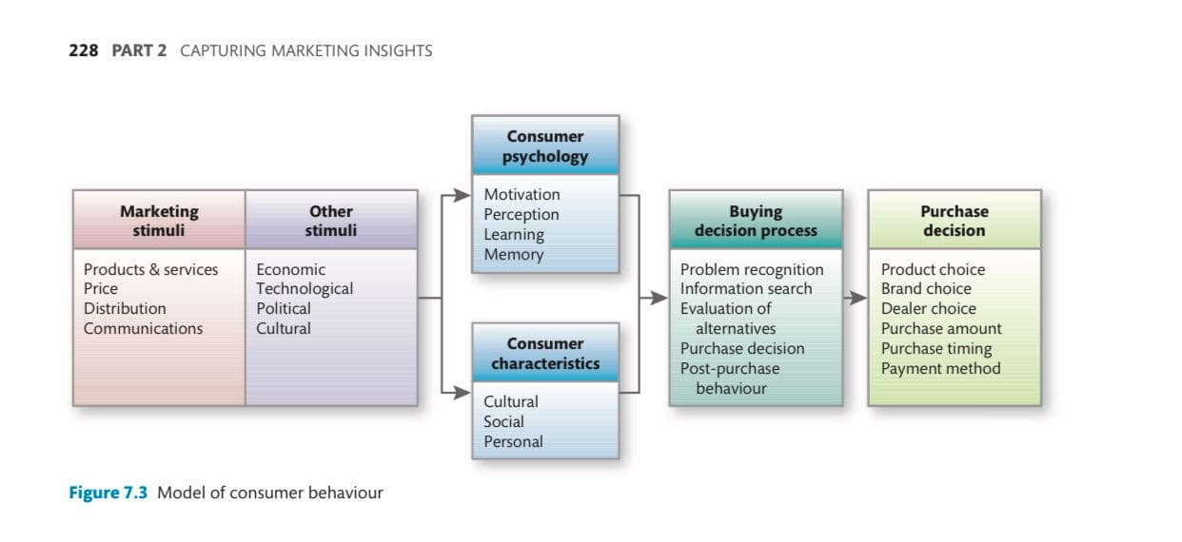

Slide 43
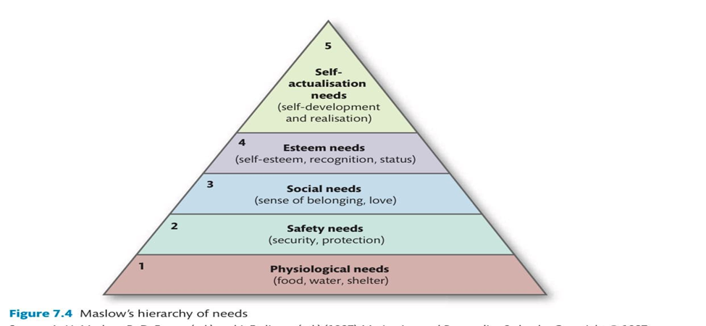
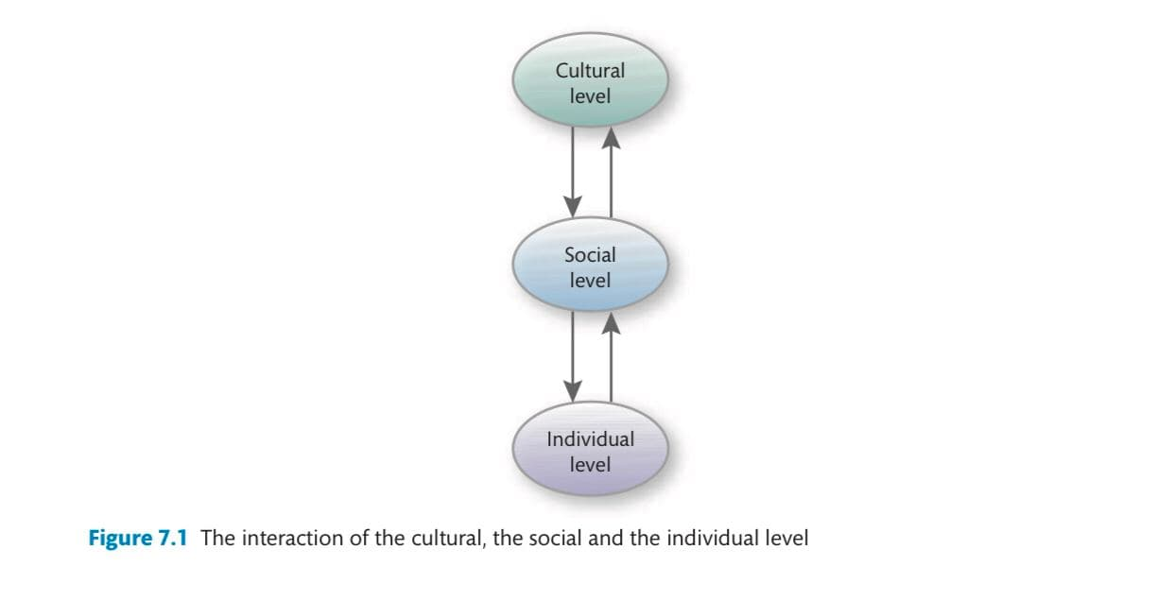
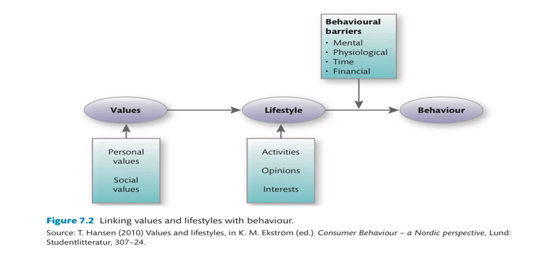

Slide 44

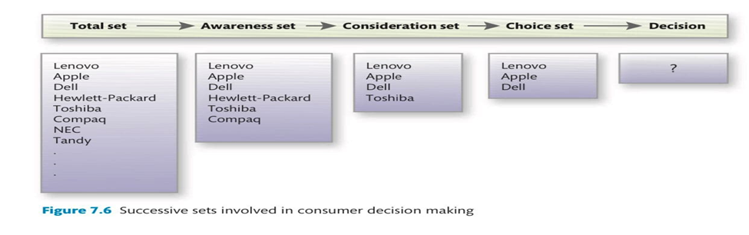
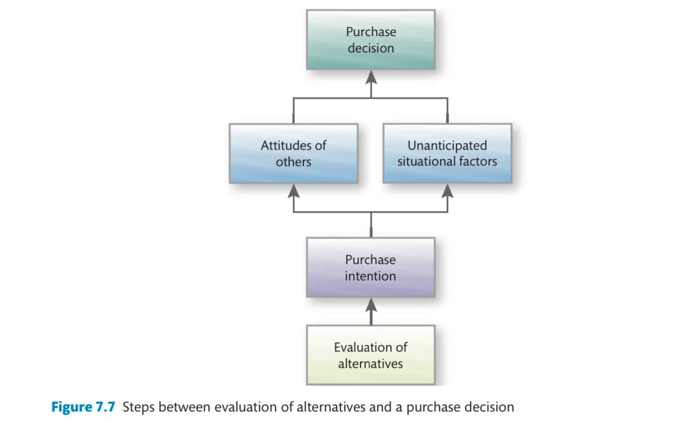

Slide 45
